Slide 1



Le web du point de vu d’un programmeur
Présentation générale
Quand le serveur reçoit une requête, il vérifie si la réponse est disponible puis la renvoie par le réseau.
Le web est un réseau de réseaux
Il fonctionne sur un système de requête conduite par des protocoles

Slide 2
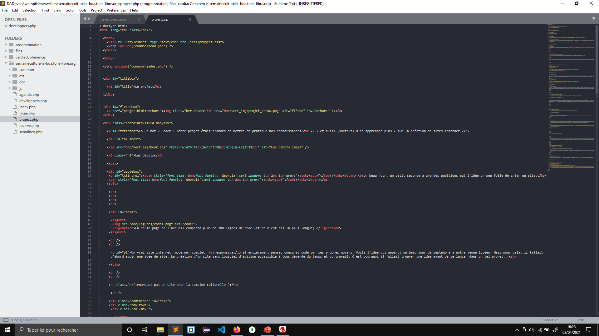
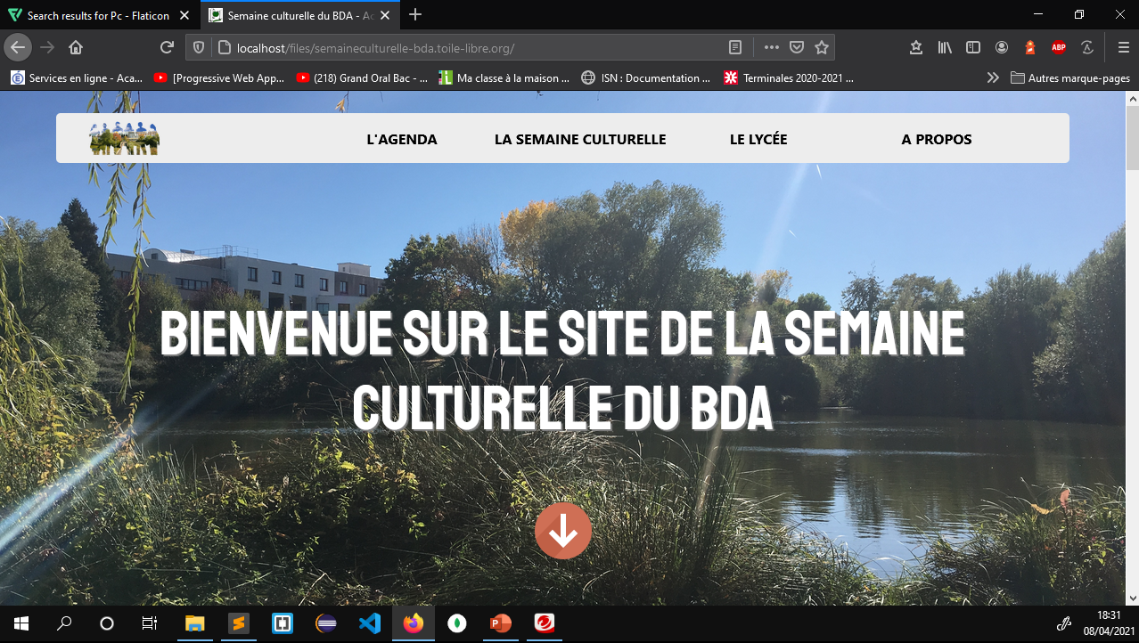
Le web du point de vu d’un programmeur
Une page web
Dans le serveur est stocké un ensemble de fichier, avec des informations, ces informations sont interprétées par le serveur une fois la requêtes effectuée afin de renvoyer une réponse visible a l’utilisateur
Code (ex: html)
Assembleur
binaire
Navigateur interprète

Slide 3







Le web du point de vu d’un programmeur
Les langages

